Slide 1

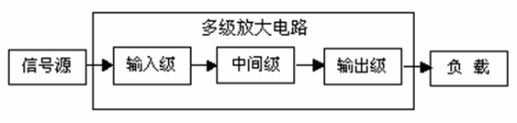
2.5 多级放大电路
前面所述的单级放大电路，其电压放大倍数一般为几十到几百。
在实际运用中为了放大十分微弱的信号，要求更高的放大倍数。
所以需要将若干个基本的放大电路连接起来组成多级放大电路，来满足实际要求。

Slide 2
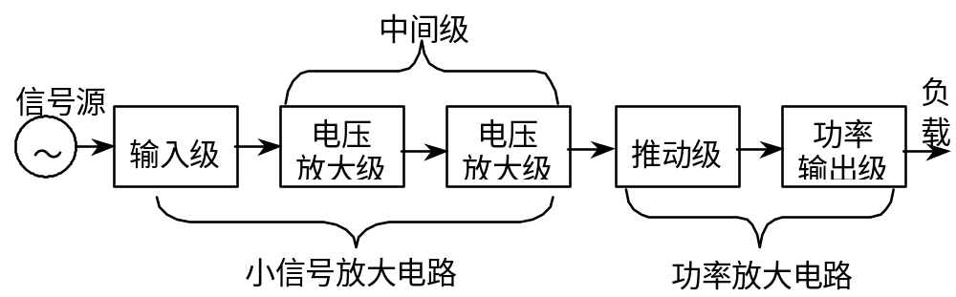
多级放大电路的组成要求：
对输入级的要求，与信号源的性质有关
    当输入信号源为高阻电压源时，则要求输入级也必须有高的输入电阻(例如用共集电极放大电路)，以减少信号在内阻上的损失。
    如果输入信号为电流源，为了充分利用信号电流，则要求输入级有较低的输入电阻(例如用共基极放大电路)。
多级放大电路

Slide 3
多级放大电路
多级放大电路的组成要求：
中间级的主要任务是电压放大
    多级放大电路的放大倍数，主要取决于中间级。
    它本身就可能由多级放大电路组成。

Slide 4
多级放大电路的组成要求：
输出级主要是推动负载
    当负载仅需较大的电压时，则要求输出具有大的电压动态范围。
    更多场合下，输出级推动扬声器、电机等执行部件，需要输出足够大的功率，常称为功率放大电路。
多级放大电路

Slide 5
2.5.1 多级放大电路的耦合方式
多级放大电路的连接，产生了单元电路间的级联问题，即耦合问题。
耦合：即信号的传送。
多级放大器级间耦合的条件是把前级的输出信号尽可能多地传给后级，同时要保证前后级晶体管均处于放大状态，实现不失真的放大。
多级放大电路对耦合电路要求：
要求：波形不失真，减少压降损失。
1. 静态：保证各级Q点设置
2. 动态: 传送信号。

Slide 6
一、耦合形式
常用的耦合方式主要分为直接耦合和电抗耦合两大类，具体有阻容耦合、直接耦合、变压器耦合和光电耦合等多种形式。 
耦合电路采用直接连接或电阻连接，
不采用电抗性元件。
直接耦合
直接耦合电路可传输低频甚至直流信号，因而
缓慢变化的漂移信号也可以通过直接耦合放大电路。
级间采用电容或变压器耦合。
电抗性元件耦合
电抗性元件耦合，只能传输交流信号，
漂移信号和低频信号不能通过。
根据输入信号的性质，就可决定级间耦合电路的形式。

Slide 7
直接
耦合
电路简单，能放大交、直流信号，
“Q”互相影响，零点漂移严重
A₁
A₂
阻容
耦合
A₁
A₂
各级“Q”独立，只放大交流信号
信号频率低时耦合电容大
光电
耦合
A₁
A₂
主要用于耦合开关信号,
抗干扰能力强
变压器
耦合
用于选频放大器、
功率放大器等
A₁
A₂

Slide 8
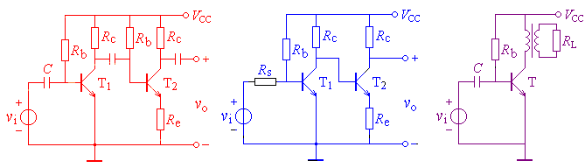
1. 耦合电路的形式
(a)阻容耦合 (b)直接耦合 (c)变压器耦合
2. 耦合电路的特点
直接耦合或电阻耦合使各放大级的工作点互相影响，应认真加以解决；
阻容耦合使前后级相对独立，静态工作点Q互不影响，可抑制温漂；
变压器耦合可实现阻抗变换（不常用）。

Slide 9
二、 零点漂移
零点漂移：放大电路在无输入信号的情况下，输出电压u_{o}却出现缓慢、不规则波动的现象。
是三极管的工作点随时间而逐渐偏离原有静态值的现象。
产生零点漂移的主要原因是温度的影响，所以有时也用
温度漂移或时间漂移来表示。
工作点参数的变化往往由相应的指标来衡量。
一般将在一定时间内，或一定温度变化范围内的输出级
工作点的变化值除以放大倍数，即将输出级的漂移值
归算到输入级来表示的。例如 μV/°C 或 μV/min 。

Slide 10
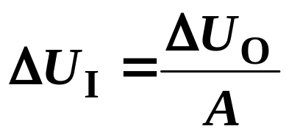
直接耦合零漂的影响
Δ U1 = 0. 02V
0.4V
8.4V
输入
A₁ = 20
A₂ = 20
A₃ = 20
输出
第一级
第二级
第三级
零漂的衡量
— 将输出的漂移折合到输入端
上述3级放大电路，由第一级产生的0.02V零漂，到输出时放大为8.4V，足以淹没有效输出信号。折算到输入时为8.4V/(20*20*20)=1.05mV。
零漂的大小，是通过比较折算到输入的值来确定的
如：ΔU_{O1}= 1 V ΔU₀₂ = 2 V
A₁ = 10³， A₂ =10⁴
则：
ΔU_{I1}= 1 mV , Δ U_{I2} = 0.2 mV
结论: A₁零漂严重

Slide 11
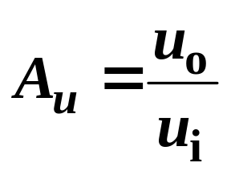
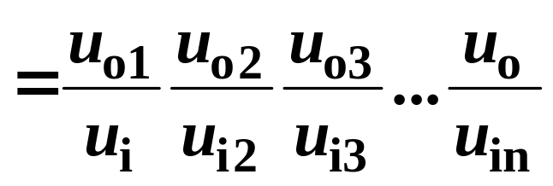
三、多级放大电路性能指标的估算
i_{i}
R_{S}
A_{u1}
u_{o1}
A_{u2}
A_{u1}
u_{i}
u_{i2}
u_{o2}
R_{L}
u_{in}
u_{o}
u_{s}
第一级
第二级
末 级
R_{o}
R_{i}
=A_{u1}·A_{u2} · · · A_{un}
A_{u1}(dB) = A_{u1} (dB) + A_{u2} (dB) + · · A_{un} (dB)
考虑级与级之间的相互影响，计算各级电压放大倍数时，应把后级的输入电阻为前级的负载处理!!!
R_{i} = R_{i1}
R_{o} = R_{on}

Slide 12
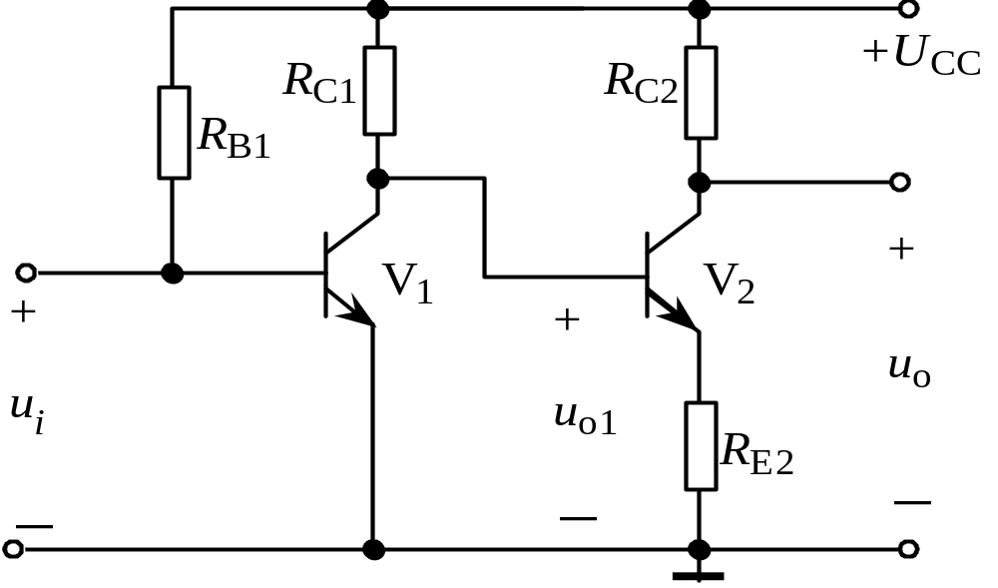
2.5.2 直接耦合放大电路
将基本放大电路去掉耦合电容，前后级直接连接。
优点：能放大变化很缓慢的信号和直流分量变化的信号；且由于没有耦合电容，故非常适宜于大规模集成。
缺点：各级静态工作点互相影响；且存在零点漂移问题。

Slide 13
一、直接耦合放大电路的电平移位
直接耦合或电阻耦合使各放大级的工作点互相影响，这是构成直接耦合多级放大电路时必须要加以解决的问题。
常用的解决方法：
(1)
电位移动直接耦合放大电路
(2)
NPN+PNP组合电平移动直接耦合放大电路
(3)
电流源电平移动放大电路

Slide 14
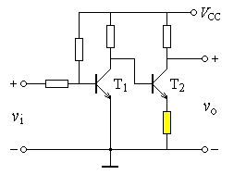
1. 电位移动直接耦合放大电路
如图直接连接的耦合放大电路中：
V_{C1}=V_{B2}
V_{C2}= V_{B2}+ V_{CB2}＞V_{B2}（ V_{C1} ）
这样，集电极电位就要逐级提高。
为此后面的放大级要加入较大的
发射极电阻，抬高后级e极电位，以便正确设置后级的工作点。这种方式只适用于级数较少的电路。
前后级的直接耦合

Slide 15
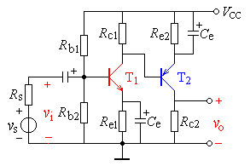
2. NPN+PNP组合电平移动直接耦合放大电路
级间采用NPN管和PNP管搭配的方式，如图所示。
放大状态时，NPN管集电极电位高于基极电位，PNP管集电极电位低于基极电位。
NPN+PNP组合时，后级PNP管的集电极电位低于前级NPN管集电极电位，如此级联使用可避免集电极电位的逐级升高。
NPN和PNP管组合

Slide 16
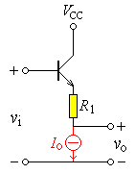
3. 电流源电平移动放大电路
在模拟集成电路中常采用一种电流源电平移动电路
电流源在电路中的作用实际上是个有源负载，其上的直流压降小，交流电阻大。
e级输出的信号，其直流分量的大部分降在R₁上，交流分量的大部分则降在的电流源上（输出到
下一级的信号），在R1上的信号损失相对较小，从而保证信号的有效传递。同时,输出端的直流电平并不高，实现了直流电平的合理移动。
电流源电平移动电路

Slide 17
二、直接耦合放大电路电压放大倍数的计算
在求分立元件多级放大电路的电压放大倍数时有两种处理方法。
一是将后一级的输入电阻作为前一级的
负载考虑，即将后一级的输入电阻与前一级
集电极负载电阻并联作为前一级的负载。
输入电阻法
开路电压法
二是将后一级与前一级开路，计算前
一级的开路电压放大倍数和输出电阻，并
将其作为信号源及内阻加以考虑，共同作用
到后一级的输入端。

Slide 18
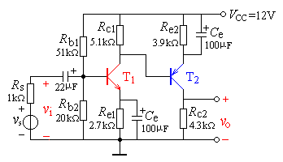
现以两级放大电路为例加以说明，有关参数示于图中。三极管的参数为：
β₁=β₂=β=100，V_{BE1}=V_{BE2}=0.7 V。计算总电压
放大倍数。
用输入电阻法计算。
图 两级放大电路计算例

Slide 19
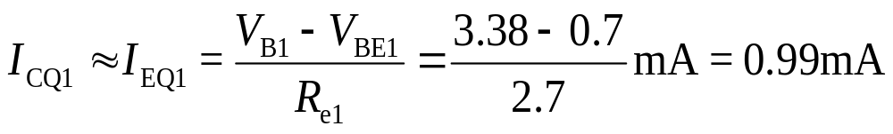
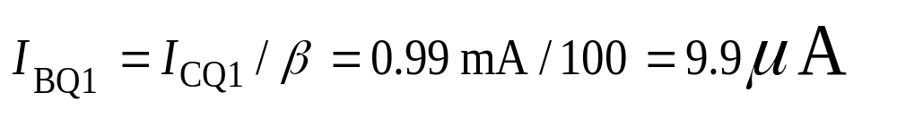
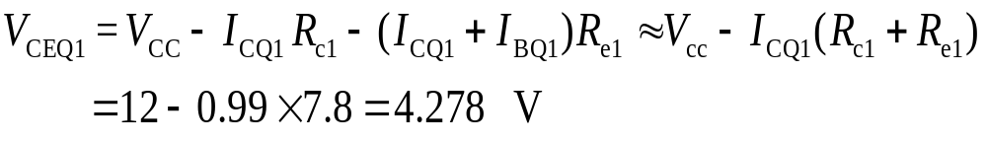
用输入电阻法求电压增益
（1）求静态工作点

Slide 20
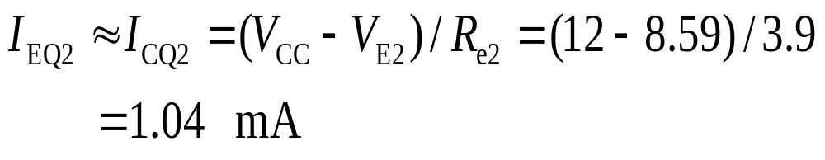
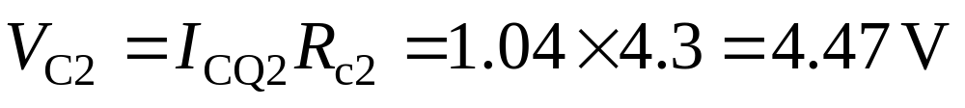
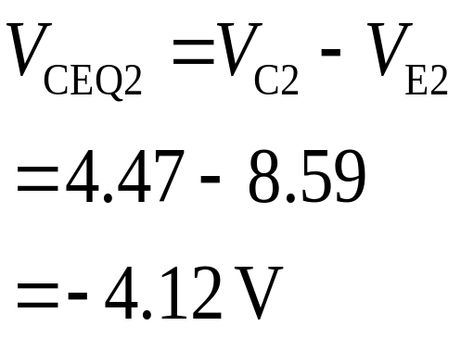

Slide 21
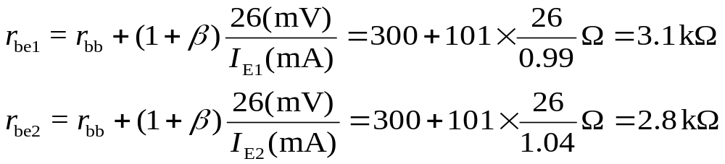
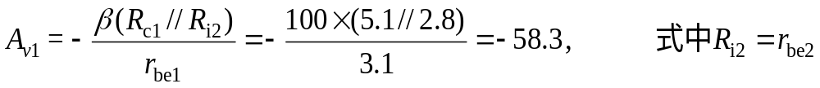
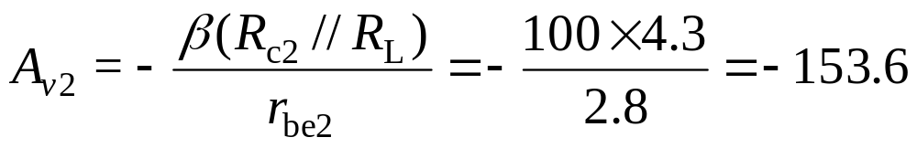
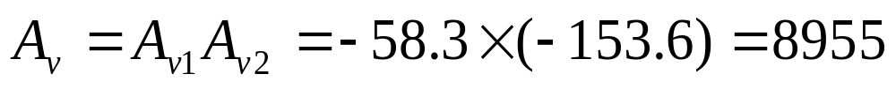
（2）求电压放大倍数
先计算三极管的输入电阻
电压增益

Slide 22
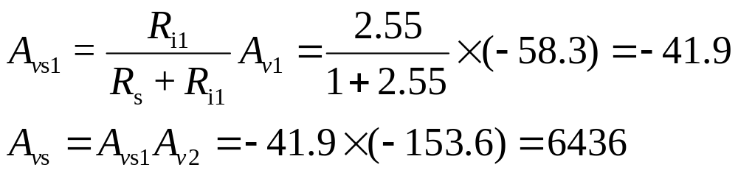
如果求从V_{S}算起的电压增益，需计算第一级的输入电阻
R_{i1} =r_{be1} // R_{b1} // R_{b2} =3.1//51//20
=3.1//14.4=2.55 kΩ
对于多级放大电路可认为：前级是后级的信号源，后级是前级的负载。
多级放大器可使放大倍数提高，但是靠牺牲
通频带来实现的。

Slide 23
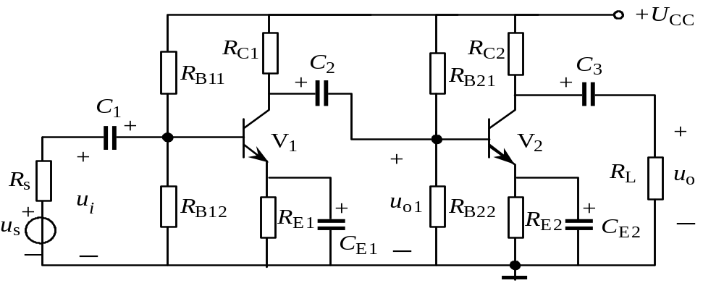
2.5.3 阻容耦合放大电路
一．阻容耦合放大电路的特点
各极之间通过耦合电容及下级输入电阻连接。
优点：各级静态工作点互不影响，可以单独调整到合适位置；且不存在零点漂移问题。
缺点：不能放大变化缓慢的信号和直流分量变化的信号；且由于需要大容量的耦合电容，因此不能在集成电路中采用。

Slide 24
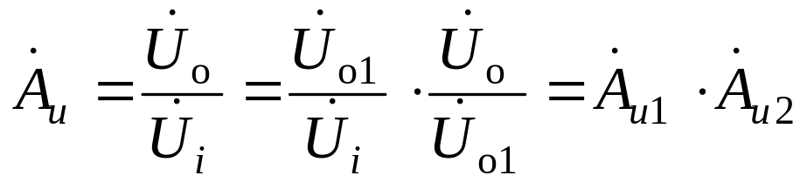
二．阻容耦合放大电路分析
（1）静态分析：各级单独计算。
（2）动态分析
①电压放大倍数等于各级电压放大倍数的乘积。
注意：计算前级的电压放大倍数时必须把后级的输入电阻考虑到前级的负载电阻之中。如计算第一级的电压放大倍数时，其负载电阻就是第二级的输入电阻。
②输入电阻就是第一级的输入电阻。
③输出电阻就是最后一级的输出电阻。

Slide 25
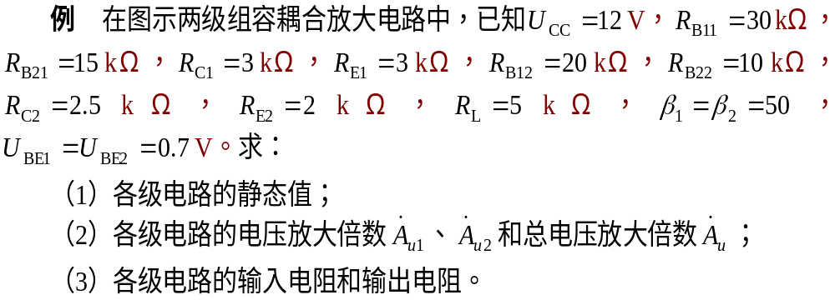

Slide 27

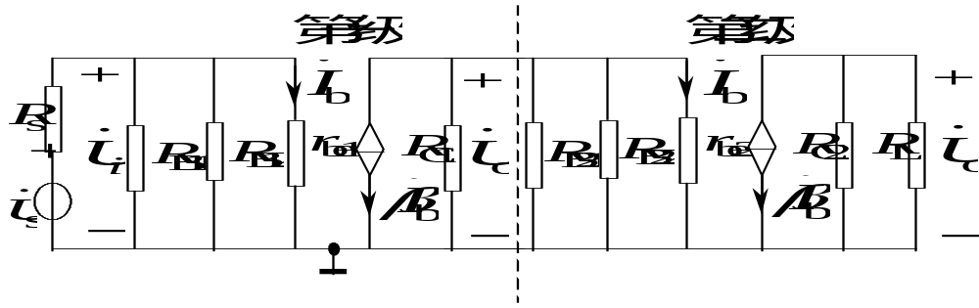
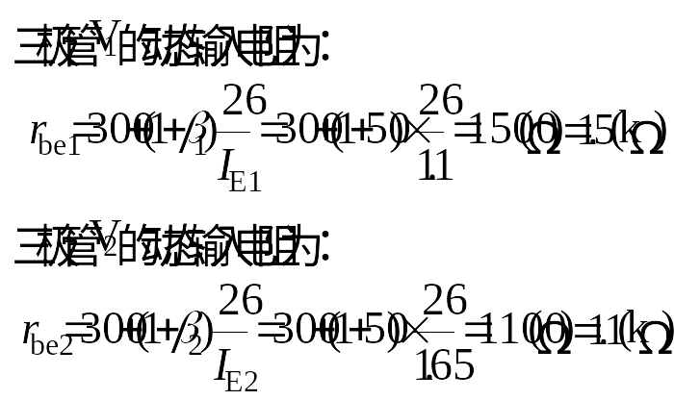

Slide 28
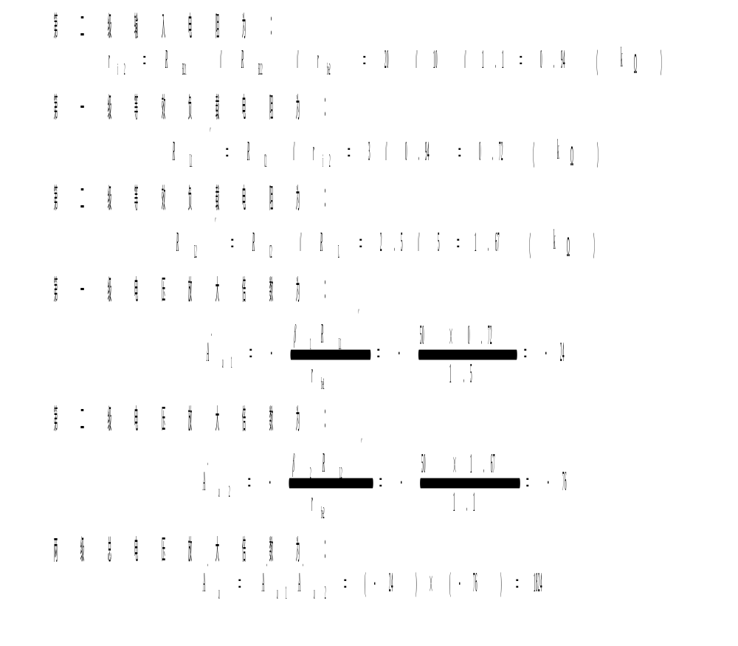

Slide 29
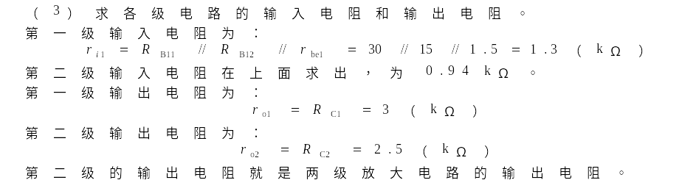

Slide 30
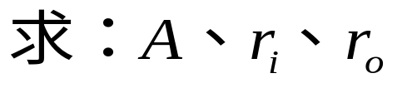



例：前级射级输出，后级集电极输出
+U_{CC}
R₁
R₂
R_{C2}
(+24V)
C₂
设: β₁=β₂=50,
r_{be1} = 2.9kΩ ,
r_{be2} = 1.7 kΩ
1M
82k
10k
C₁
C₃
T₁
T₂
R_{S}
R_{L}
10k
20k
R_{E1}
R₃
R_{E2}
C_{E}
27k
43k
8k
前级
后级

Slide 31
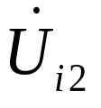

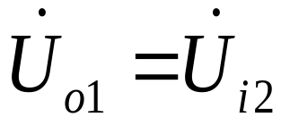
性能分析
1. 静态: Q点同单级。
2. 动态性能:
+U_{CC}
关键:考虑级间影响。
R_{C2}
R₁
R₂
(+24V)
C₂
1M
82k
10k
C₁
C₃
T₁
T₂
R_{S}
R_{L}
方法:
20k
10k
r_{i2} = R_{L1}
R_{E1}
R₃
R_{E2}
C_{E}
27k
43k
8k
r_{i2}

Slide 32
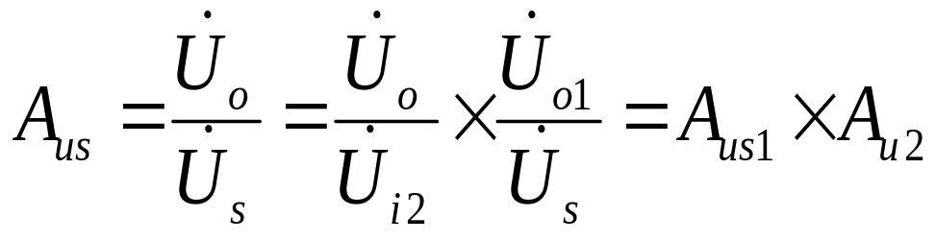
1
考虑级间影响
r_{i} , r_{o} : 概念同单级
2
+U_{CC}
R₁
R₂
R_{C2}
(+24V)
C₂
1M
82k
10k
C₁
C₃
T₁
T₂
R_{S}
R_{L}
20k
10k
R_{E1}
R₃
R_{E2}
C_{E}
27k
43k
8k
r_{i}
r_{i2}
r_{o}

Slide 33

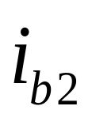
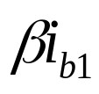

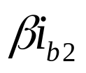


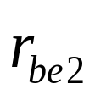


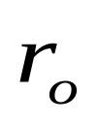
+U_{CC}
R₁
R₂
R_{C2}
(+24V)
1M
C₂
82k
10k
C₁
C₃
T₁
T₂
R_{S}
R_{L}
20k
R_{E1}
R₃
R_{E2}
10k
27k
8k
C_{E}
43k
r_{i2}
微变等效电路:
R_{S}
R₁
R₂
R₃
R_{C2}
R_{L}
R_{E1}

Slide 34
1. r_{i} = R₁ //[ r_{be1} +（β +1)R_{L1}']
其中: R_{L1}′= R_{E1}// r_{i2} = R_{E1}// R₂ // R₃ // r_{be1}=R_{E1}//R_{L1}
= R_{E1}//r_{i2}= 27 // 1.7 ≈ 1.7kΩ
∴ r_{i} =1000//(2.9+51×1.7) ≈ 82kΩ
2. r_{o} = R_{C2}= 10kΩ
R_{S}
R₁
R₂
R₃
R_{C2}
R_{L}
R_{E1}

Slide 35
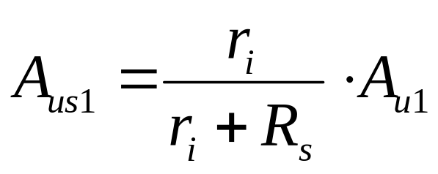
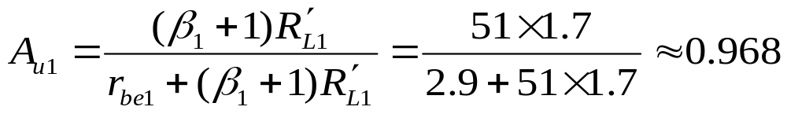
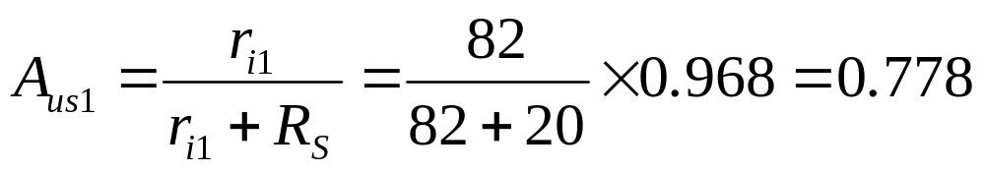
3. 中频电压放大倍数:
其中：
R_{S}
R₁
R₂
R₃
R_{C2}
R_{L}
R_{E1}

Slide 36
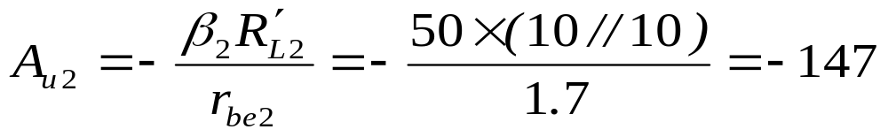
R_{S}
R₁
R₂
R₃
R_{C2}
R_{L}
R_{E1}

Slide 37
多级阻容耦合放大器的特点：
(1) 由于电容的隔直作用，各级放大器的静态工作点相互独立，分别估算。
(2) 前一级的输出电压是后一级的输入电压。
(3) 后一级的输入电阻是前一级的交流负载电阻。
(4) 总电压放大倍数=各级放大倍数的乘积。
(5) 总输入电阻 r_{i} 即为第一级的输入电阻r_{i1} 。
(6) 总输出电阻即为最后一级的输出电阻。
由上述特点可知，射极输出器接在多级放大电路的首级可提高输入电阻；接在末级可减小输出电阻；接在中间级可起匹配作用，从而改善放大电路的性能。

Slide 38
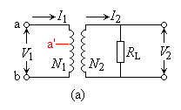
2.5.4 变压器耦合
采用变压器耦合也可以隔除直流，传递一定频率的交流信号，因此各放大级的Q互相独立。
变压器耦合的优点是可以实现输出级与负载的阻抗匹配，以获得有效的功率传输。变压器耦合阻抗匹配的原理见下图。
变压器的阻抗匹配

Slide 39
变压器耦合阻抗匹配的原理：
在理想条件下，变压器原副边的安匝数相等，即：
I₁ N₁=I₂ N₂
I₂ =（I₁ N₁ / N₂ ）
=I₁ (V₁ / V₂ ) =(V₂ /R_{L})
( V₁ / R₁ ) (V₁ / V₂ ) =(V₂ /R_{L})
(N₁ / N₂ )² =R₁ /R_{L}
n² =R₁ /R_{L}
可以通过调整匝比n来使
原、副端阻抗匹配。
变压器的阻抗匹配

